Slide 1
Преподаватель истории изобразительного искусства ГБПОУ КМБ № 48
Серова Т.А.

Slide 2
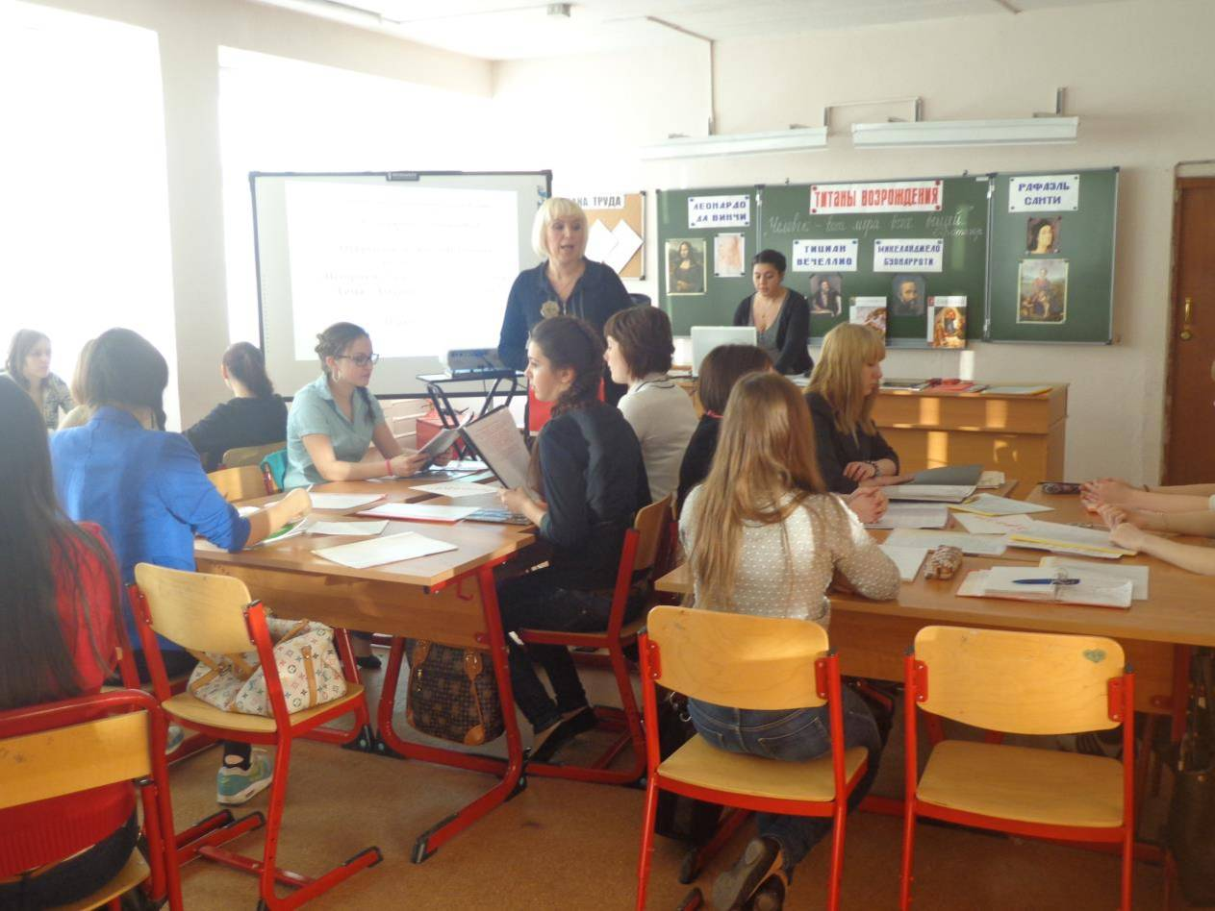
Преподаватель общепрофессиональных дисциплин ГБПОУ КМБ № 48 Серова Т.А.

Slide 3
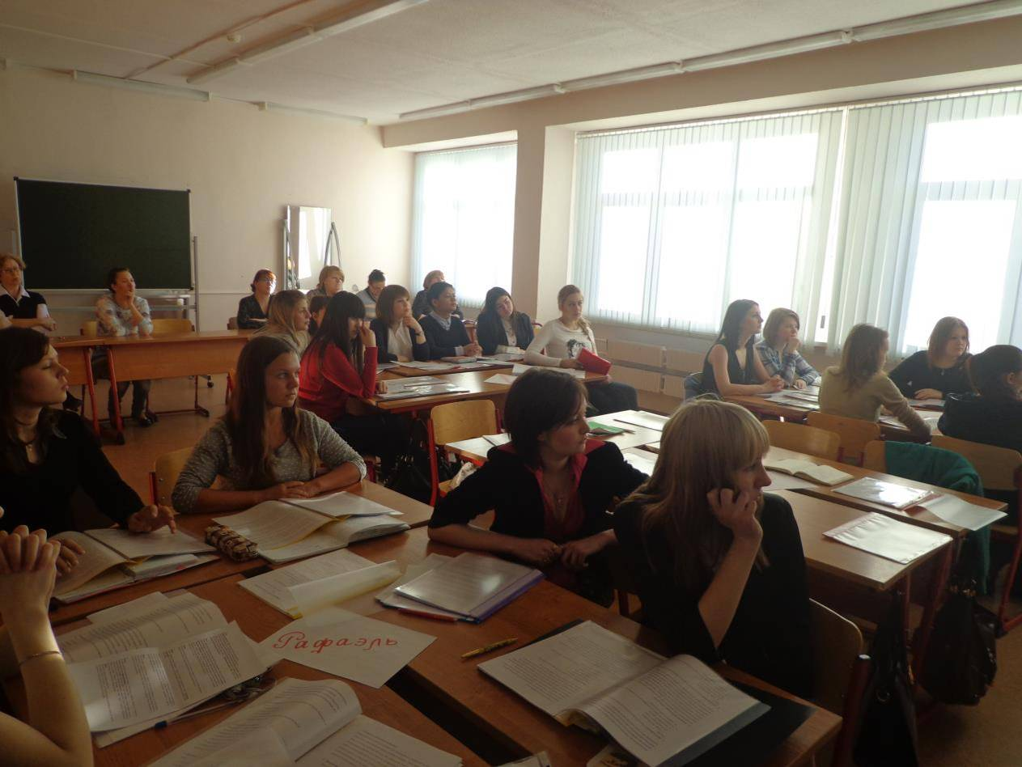

Slide 4
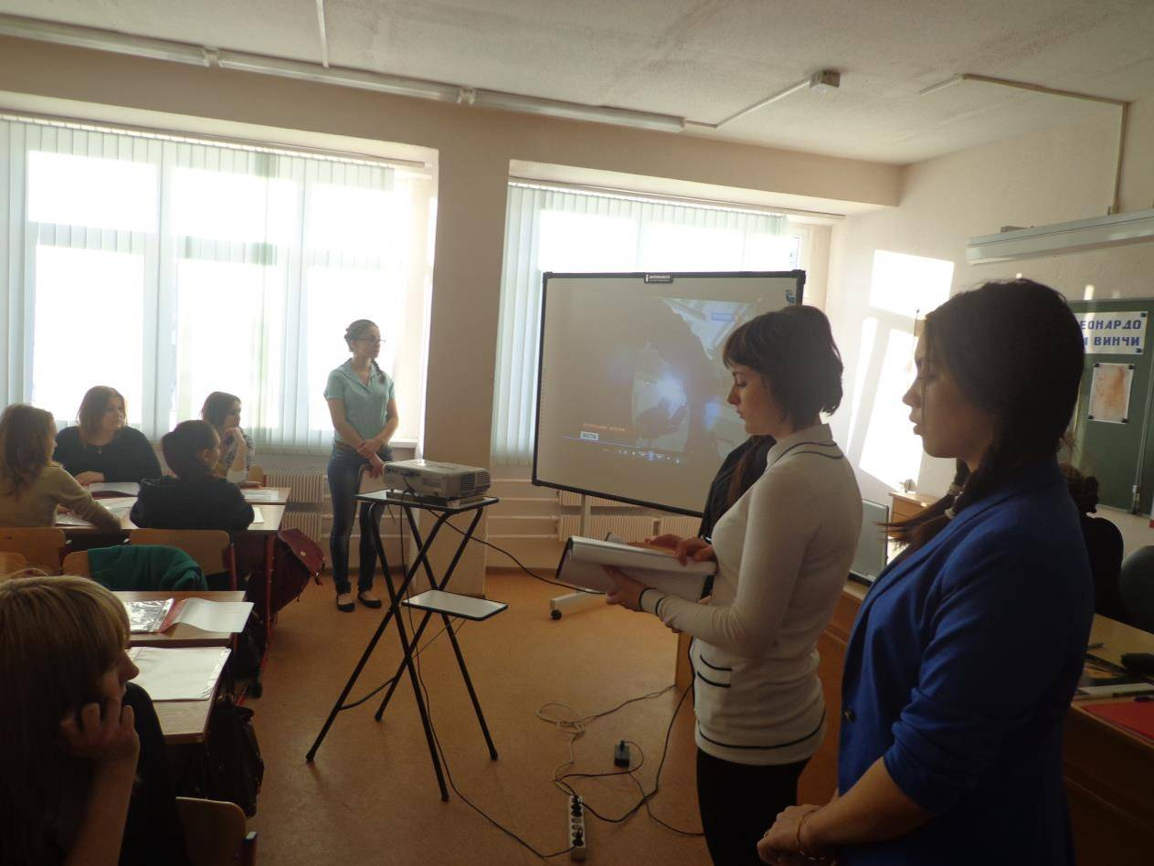

Slide 5
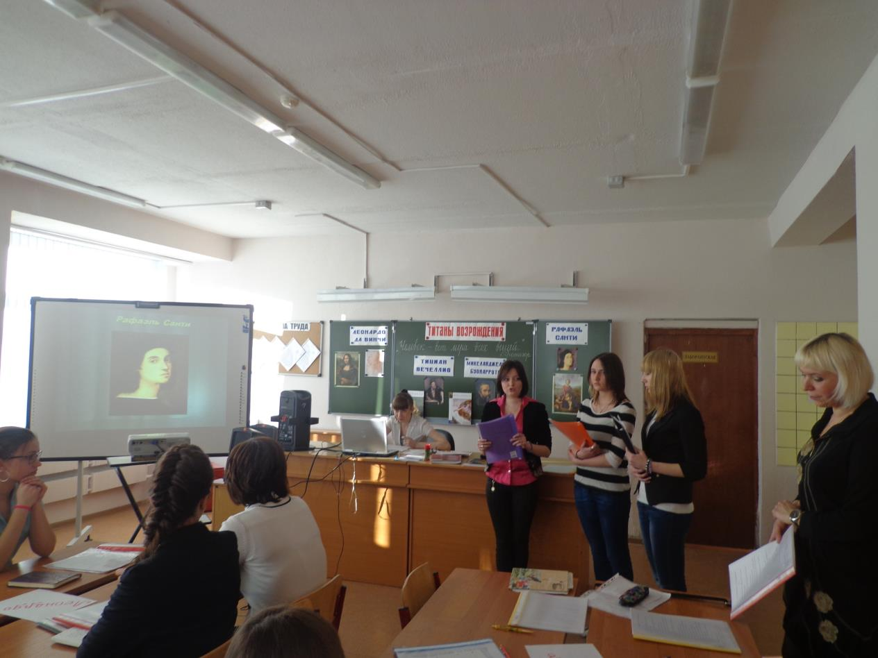

Slide 6
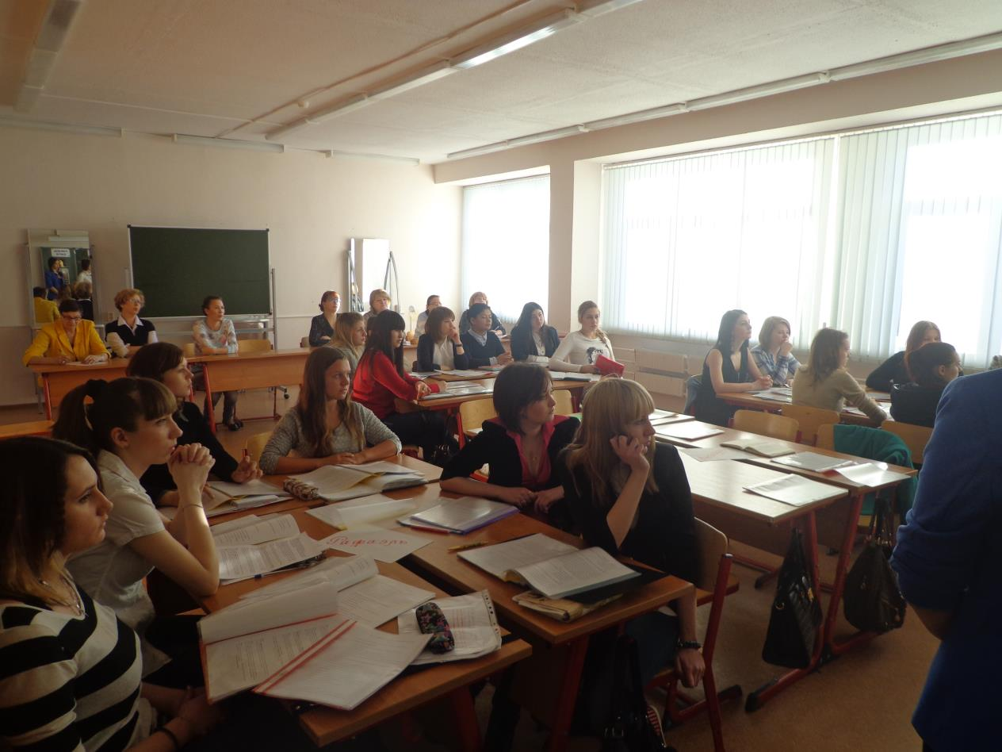

Slide 7
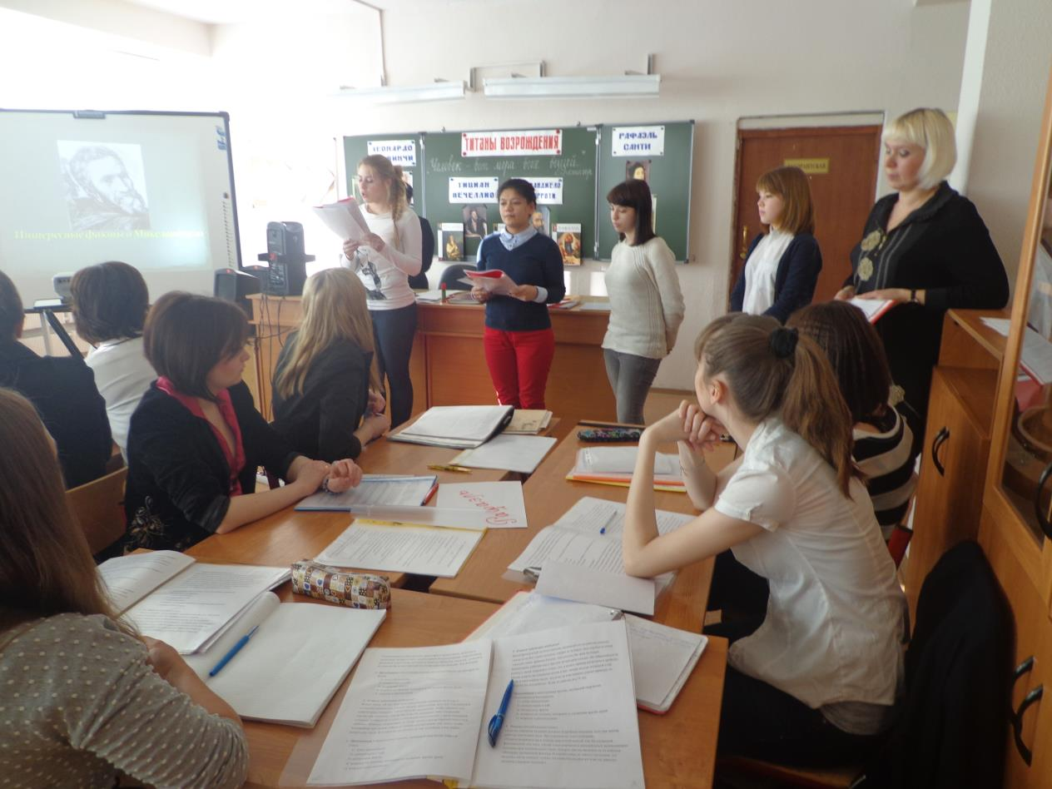

Slide 9
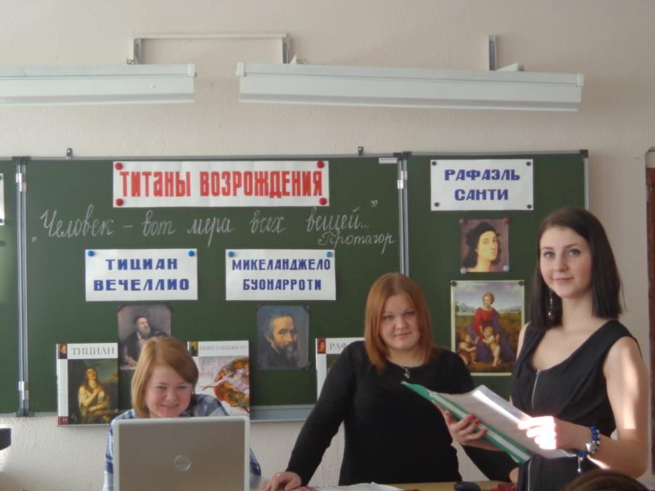

Slide 10
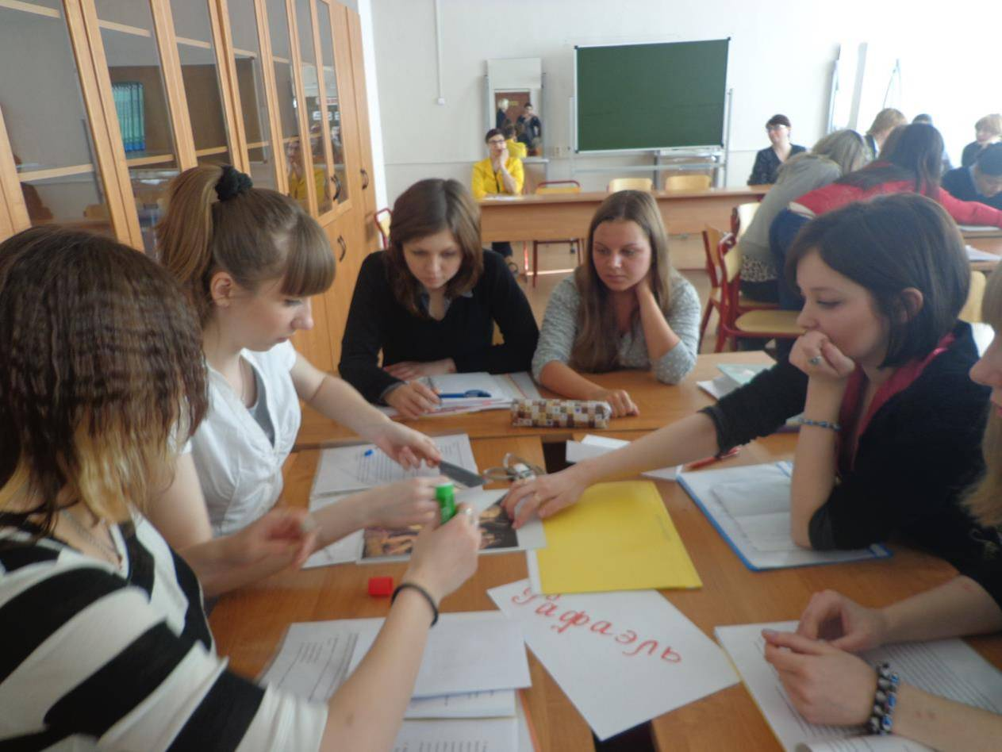

Slide 11
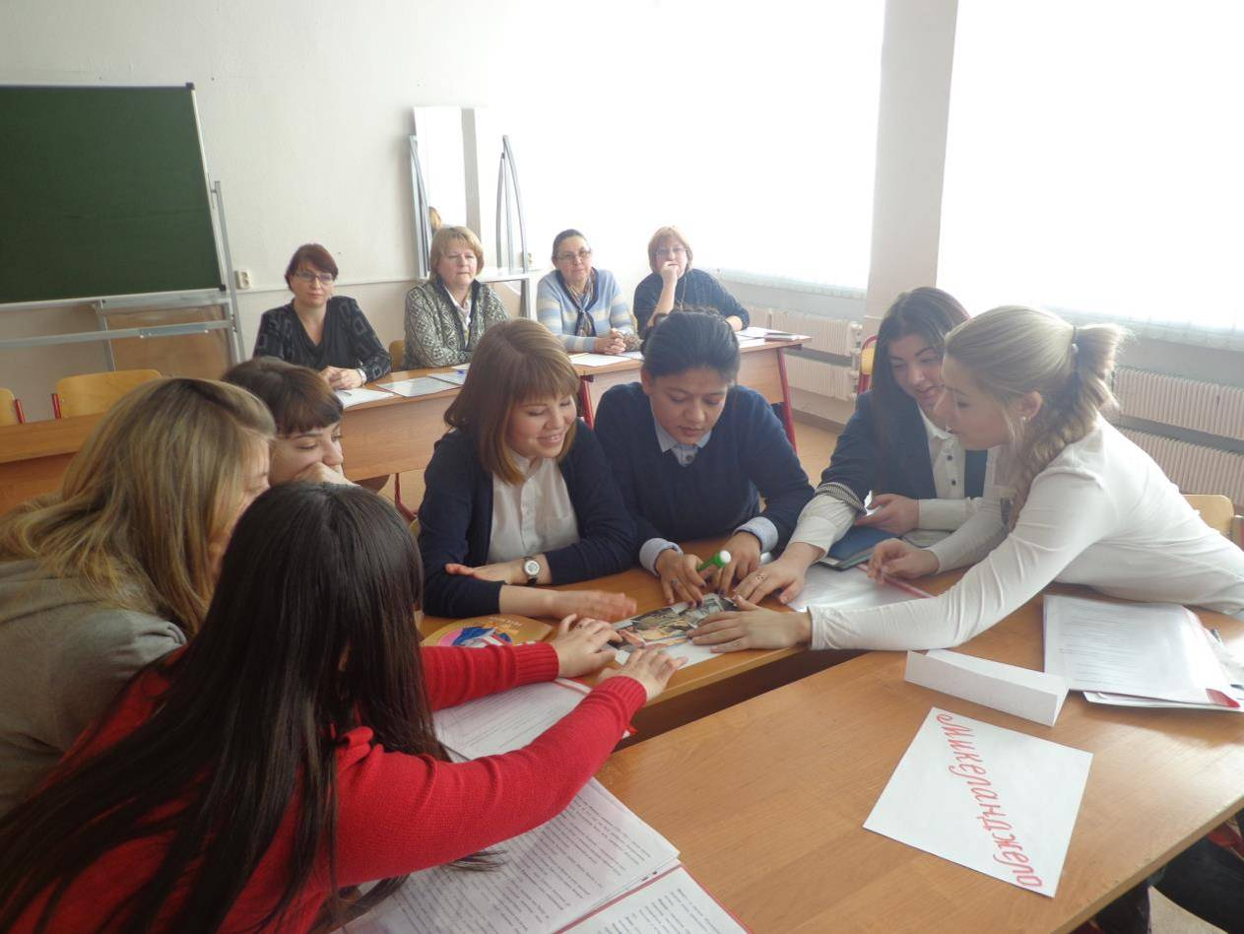

Slide 13
Спасибо за внимание

